Slide 1
Versionamento de Código com Git e GitHub
Elidiana Andrade
Desenvolvedora Front-end
@elidianaandrade

Slide 2








Sobre Mim
Desenvolvedora Front-end
/elidianaandrade
@elidianaandrade
Pós-Graduanda em Desenv. de Software
Cursando Especialização em Desenvolvimento de Software com Metodologias Ágeis
Gosta de Compartilhar Conhecimento
users/elidianaandrade
@casalfullstack

Slide 3












Sobre Mim
@elicosmaker

Slide 4

Sobre Mim
We live in a society exquisitely dependent on science and technology, in which hardly anyone knows anything about science and technology. This is a clear prescription for disaster."
SAGAN, C. “Why We Need To Understand Science”. 1990. The Skeptical Inquirer.

Slide 5







Objetivo Geral
Introduzir ao versionamento de código com Git e GitHub.
Instalar, Configurar e Autenticar
Dicas e Materiais de Apoio
Conhecer as ferramentas
Primeiros Passos
com Git e GitHub

Slide 6
Pré-requisitos
Computador com acesso à internet
Vontade de aprender
Fechar as outras abas XD

Slide 7
Percurso
Visão Geral do Curso e Ferramentas
Instalação, Configuração e Autenticação
Primeiros Passos com Git e GitHub
Dicas e Materiais de Apoio

Slide 8

Visão Geral do Curso e Ferramentas
Versionamento de Código, Git e GitHub

Slide 9

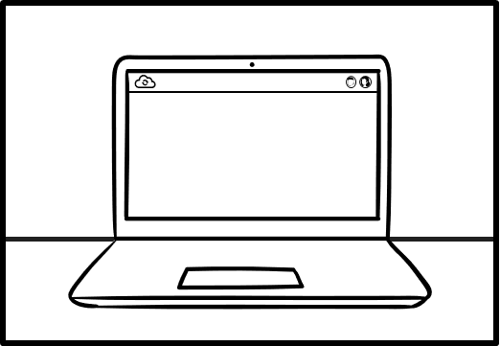


O que é Versionamento de Código?
zapzap-v1.zip
zapzap-v1.zip

Slide 10

O que é Versionamento de Código?
zapzap-ARRUMEI.zip
zapzap-ARRUMAAI.zip
zapzap-ARRUMEI.zip
zapzap-v17.zip
...

Slide 11

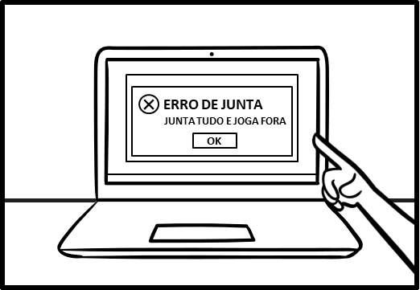
O que é Versionamento de Código?

Slide 12



Sistemas de Controle de Versão
Controlam as versões de um arquivo ao longo do tempo.
Registra o histórico de atualizações de um arquivo;
Gerencia quais foram as alterações, a data, autor, etc.;
Organização, controle e segurança.

Slide 13






Tipos de Sistemas de Controle de Versão
Dentre os Sistemas de Controle de Versão (VCS), temos:
VCS Centralizado (CVCS)
Ex.: CVS, Subversion.
VCS Distribuído (DVCS)
Ex.: Git, Mercurial.

Slide 14



VCS Centralizado (CVCS)
Servidor Central
Banco de Versões
Versão 3
Arquivo
Arquivo
Versão 2
Versão 1

Slide 15
VCS Distribuído (DVCS)
Servidor
Arquivo
Arquivo
Banco de Versões
Banco de Versões
Versão 3
Banco de Versões
Versão 3
Versão 2
Versão 3
Versão 2
Versão 1
Versão 2
Versão 1
Versão 1

Slide 16



VCS Distribuído (DVCS)
Clona o repositório completo, o que inclui o histórico de versões.
Cada clone é como um backup;
Possibilita um fluxo de trabalho flexível;
Possibilidade de trabalhar sem conexão à rede.

Slide 17

O que é Git?
Sistema de Controle de Versão Distribuído.
{...}
Gratuito e Open Source (Código Aberto);
Ramificações (branching) e fusões (merging) eficientes;
Leve e rápido.

Slide 18

Hands On!
https://git-scm.com/

Slide 19
Breve Histórico do Git
O projeto do núcleo (kernel) do Linux, que é open source, começa a utilizar o BitKeeper, um DVCS proprietário;
2002 →
Após conflitos com a comunidade, o BitKeeper rescinde a licença gratuita. O que leva a Linus Torvalds, o criador do Linux, e sua equipe, a desenvolverem sua própria ferramenta, o Git.
2005 →

Slide 20


Fluxo Básico no Git
Servidor
Banco de Versões
git clone
git clone
Versão 1
git clone → clona um repositório Git existente para um novo diretório (pasta) local.

Slide 21
Fluxo Básico no Git
Servidor
Banco de Versões
git clone
git clone
Versão 1
Banco de Versões
Banco de Versões
Versão 1
git clone → clona um repositório Git existente para um novo diretório (pasta) local.
Versão 1

Slide 22
Fluxo Básico no Git
Servidor
Banco de Versões
Versão 1
Banco de Versões
Banco de Versões
Versão 1
git commit → grava alterações no repositório.
Versão 1

Slide 23
Fluxo Básico no Git
Servidor
Banco de Versões
Versão 1
Banco de Versões
Banco de Versões
Versão 2
git commit → grava alterações no repositório.
Versão 1
Versão 1

Slide 24
Fluxo Básico no Git
Servidor
Banco de Versões
git pull
Versão 1
Banco de Versões
Banco de Versões
Versão 2
git pull → “puxa” as alterações do repositório remoto para o local (busca e mescla).
Versão 1
Versão 1

Slide 25
Fluxo Básico no Git
Servidor
Banco de Versões
git push
Versão 1
Banco de Versões
Banco de Versões
Versão 2
Versão 1
Versão 1
git push → “empurra” as alterações do repositório local para o remoto.

Slide 26
Fluxo Básico no Git
Servidor
Banco de Versões
git push
Versão 2
Banco de Versões
Versão 1
Banco de Versões
Versão 2
Versão 1
Versão 1
git push → “empurra” as alterações do repositório local para o remoto.

Slide 27
Fluxo Básico no Git
Servidor
Banco de Versões
Versão 2
Banco de Versões
Versão 1
Banco de Versões
Versão 2
Versão 1
Versão 1

Slide 28
Fluxo Básico no Git
Servidor
Banco de Versões
git pull
Versão 2
Banco de Versões
Versão 1
Banco de Versões
Versão 2
Versão 1
Versão 1
git pull → “puxa” as alterações do repositório remoto para o local (busca e mescla).

Slide 29
Fluxo Básico no Git
Servidor
Banco de Versões
git pull
Versão 2
Banco de Versões
Versão 1
Banco de Versões
Versão 2
Versão 2
Versão 1
git pull → “puxa” as alterações do repositório remoto para o local (busca e mescla).
Versão 1

Slide 30
Fluxo Básico no Git
Servidor
Banco de Versões
Versão 2
Banco de Versões
Versão 1
Banco de Versões
Versão 2
Versão 2
Versão 1
Versão 1

Slide 31





O que é GitHub?
Plataforma de hospedagem de código para controle de versão com Git, e colaboração.
Comunidade ativa;
Utilizado mundialmente;
Mascote “Octocat”.

Slide 32
Breve Histórico do GitHub
Desenvolvido por Chris Wanstrath, J. Hyett, Tom Preston-Werner e Scott Chacon.
2008 →
Vítima de um dos maiores ataques de DDoS (ataque distribuído de negação de serviço);
Comprado pela Microsoft Corporation por US $ 7,5 bilhões.
2018 →

Slide 33

Git ≠ GitHub
Servidor
Banco de Versões
Versão 2
Banco de Versões
Versão 1
Banco de Versões
Versão 2
Versão 2
Versão 1
Versão 1

Slide 34
Autenticação de Dois Fatores
Acesse sua conta do GitHub e vá em Settings > Password and authentication > Two-factor authentication > Authenticator app
1
Leia o QR Code através do aplicativo autenticador (ex.: Microsoft Authenticator) e insira o código no GitHub;
2
Salve os códigos de recuperação;
3
Autenticação ativada! ;D

Slide 35
Hands On!
https://github.com/

Slide 36
Instalação, Configuração e Autenticação
Instalando e configurando o Git, e autenticando o GitHub via Token e Chave SSH

Slide 37
Hands On!
https://git-scm.com/downloads

Slide 38
Instalando o Git no Windows
1
Acesse < https://git-scm.com/download/win >;
2
Faça o download do instalador e execute;
3
Aceite a licença e clique em “Next”, e siga configurando como desejar¹ e clicando em “Next”;
4
Finalize clicando em “Install”, e “Finish”.
¹Em "Select Components“, deixe as opções “Git Bash Here” e “Git GUI Here” marcadas.

Slide 39
Hands On!
https://git-scm.com/download/win

Slide 40
Instalando o Git no Linux (Ubuntu)
1
Confira a doc.: < https://git-scm.com/download/linux >;
2
Instale a última versão estável do Git:
# add-apt-repository ppa:git-core/ppa
# apt update
# apt install git

Slide 41
Hands On!
https://git-scm.com/download/linux

Slide 42
Instalando o Git no macOS
1
Confira a doc.: < https://git-scm.com/download/mac>;
2
Instale o Homebrew: < https://brew.sh/ >;
3
Instale o Git:
$ brew install git

Slide 43
Configurando o Git
$ git config --list
1
Configurando seu nome de usuário e e-mail (globalmente):
$ git config --global user.name "Nome Sobrenome"
$ git config --global user.email seuemail@email.com
2
Configurando o nome da Branch Padrão:
$ git config --global init.defaultBranch main

Slide 44
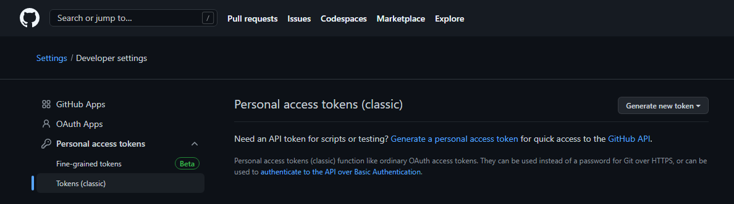
Autenticando via Token
Para gerar um Token, acesse sua conta no GitHub, e no menu superior direito clique em Settings > Developer settings > Tokens (classic) > Generate new token.

Slide 45
Armazenando Credenciais
Você pode armazenar suas credenciais para reduzir o número de vezes que você deve digitar seu nome de usuário ou senha:
Salvando no cache:
$ git config --global credential.helper cache
Ou permanentemente:
$ git config --global credential.helper store
Veja mais na doc.: https://git-scm.com/book/pt-br/v2/Git-Tools-Credential-Storage

Slide 46
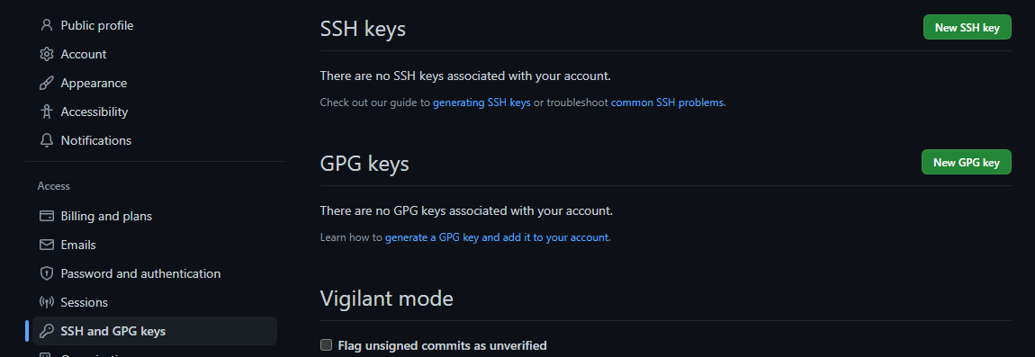
Autenticando via Chave SSH
Para adicionar uma Chave SSH, acesse sua conta no GitHub, e no menu superior direito clique em Settings > SSH and GPG keys > New SSH key.

Slide 47
Primeiros Passos com
Git e GitHub
Do primeiro repositório à manipulação de branches

Slide 48
Criando e Clonando Repositórios
Existem duas formas de obter um repositório Git na sua máquina:
1
Transformando um diretório local que não está sob controle de versão, num repositório Git;
2
Clonando um repositório Git existente.

Slide 49
Criando um Repositório Local
Acesse a pasta que deseja transformar em um repositório Git pelo terminal ou clique no atalho em “Git Bash Here”:
1
Inicialize um repositório Git no diretório escolhido:
$ git init
2
Conecte o repositório local com o repositório remoto:
$ git remote add origin https://github.com/username/nome-do-repositorio.git

Slide 50
Clonando um Repositório
Para clonar um repositório no Git, acesse seu repositório no GitHub e siga os próximos passos:
1
Em “Code”, copie o código HTTPS ou SSH (a depender de como autenticou sua conta) do repositório no GitHub;
2
Abra o GitBash, insira o comando git clone e cole o conteúdo copiado para cloná-lo:
$ git clone https://github.com/username/nome-do-repositorio

Slide 51
Criando um Repositório Remoto
Acesse a sua conta do GitHub, clique no “+” no canto superior direito, e em “New repository”:
1
Insira um nome (obrigatório), e a descrição (opcional);
2
Coloque uma breve descrição sobre o projeto, essa etapa é opcional;
3
Defina se o acesso será público ou privado;

Slide 52
Criando um Repositório Remoto
Acesse a sua conta do GitHub, clique no “+” no canto superior direito, e em “New repository”:
4
Escolha como deseja inicializar seu repositório (se quiser vazio, deixe as opções desmarcadas)
5
Clique em “Create repository”, e pronto!

Slide 53
Salvando Alterações no Repositório Local
1) Como criar um commit:
1
Adicione o conteúdo que deseja inserir no commit:
$ git add
2
Crie um commit e adicione uma mensagem descritiva:
$ git commit -m "message"

Slide 54
Desfazendo Alterações no Repositório Local
1) Como alterar a mensagem do último commit:
$ git commit --amend
Alterando a mensagem sem abrir o editor:
$ git commit --amend –m"nova mensagem"

Slide 55
Desfazendo Alterações no Repositório Local
2) Como desfazer um commit:
$ git reset
$ git reset --soft
$ git reset --mixed
$ git reset --hard

Slide 56
Enviando Alterações para o Repositório Remoto
Como enviar as alterações do repositório local para o remoto:
$ git push
“Puxar” as alterações do repositório remoto para o local (busca e mescla).
$ git pull

Slide 57

Trabalhando com Branches
De maneira simplista, uma Branch (em tradução, “Ramo”), é uma ramificação do seu projeto.
É um ponteiro móvel para um commit no histórico do repositório;
Quando você cria uma nova Branch a partir de outra existente, a nova se inicia apontando para o mesmo commit da Branch que estava quando foi criada.

Slide 58
Trabalhando com Branches
main
commit 0

Slide 59
Trabalhando com Branches
main
commit 0
commit 1

Slide 60
Trabalhando com Branches
main
commit 0
commit 1
commit 2
teste

Slide 61
Trabalhando com Branches
main
commit 0
commit 1
commit 2
commit 3
teste

Slide 62
Trabalhando com Branches
$ git branch
Trocar de Branch e criar uma nova:
$ git checkout -b nova-branch
Deletar uma Branch
$ git branch –d nome-da-branch
Ver o último commit de cada Branch:
$ git branch -v

Slide 63
Dicas e Materiais de Apoio
Links Úteis e Para Saber Mais

Slide 64
Links Úteis
Repositório no GitHub
Documentação Git | Documentação GitHub
Referências:
https://git-scm.com/
https://docs.github.com/
https://github.blog/

Slide 65
Links Úteis
Referências:
https://github.blog/2020-12-15-token-authentication-requirements-for-git-operations/
https://github.blog/2018-03-01-ddos-incident-report/
https://news.microsoft.com/2018/06/04/microsoft-to-acquire-github-for-7-5-billion/
https://github.blog/2023-03-09-raising-the-bar-for-software-security-github-2fa-begins-march-13/

Slide 66
Para saber mais
Tech Talk: Linus Torvalds on git: https://youtu.be/4XpnKHJAok8
ProGit: https://git-scm.com/book/en/v2
Markdown: https://docs.github.com/pt/get-started/writing-on-github
Conventional Commits: https://github.com/conventional-commits/conventionalcommits.org

Slide 67
Para saber mais
Chocolatey: https://community.chocolatey.org/packages/git
GitHub Desktop: https://desktop.github.com/
GitFluence: https://gitfluence.com/
My Octocat: https://myoctocat.com/
GitHub Pages: https://docs.github.com/en/pages/getting-started-with-github-pages

Slide 68
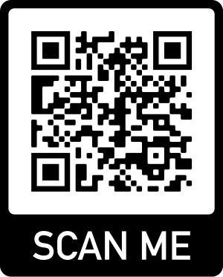
Dúvidas?
> Fórum/Artigos
> Comunidade Online (Discord)

